Slide 1
Авто-Садовник 2024
Марк Гунько
Команда: Star Dust
проект на LEGO Spike Prime, 2024
Педагог д. о. Михеева В. Д.
ГБУ ДО «Молодёжный творческий Форум Китеж Плюс», Санкт-Петербург

Slide 2
Авто-Садовник – задача
Задачи
Конструкция и программа
Садоводство – полезное, но трудное дело, потому что такая работа бывает тяжёлой и однообразной.
Задача: Создать модель робота-помощника для выполнения работы в саду.
Модель сделана из конструктора LEGO Spike Prime с добавлением некоторых деталей из конструктора LEGO. Модель перемещается. Для этого она включает двухмоторную тележку с двумя колёсами и волокушей.
Программа создана на языке в стиле Scratch для LEGO Spike Prime.

Slide 3
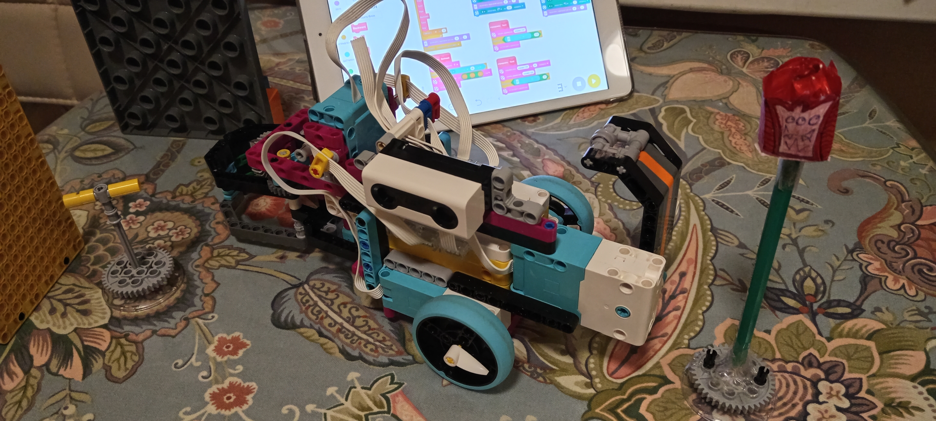
Авто-Садовник – описание робота
Робот сажает несколько саженцев на заданном расстоянии
Конструкция включает
4 мотора и 2 датчика:
2 средних мотора в тележке для езды,
1 большой мотор для лопаты
1 большой мотор для захвата саженца
1 ультразвуковой датчик расстояния,
1 встроенный гиродатчик
Переменные в программе:
n – количество саженцев для посадки
d – расстояние между посадками
i – номер высаживаемого саженца
В программе создано несколько блоков (подпрограмм)
для выполнения отдельных действий

